Slide 1
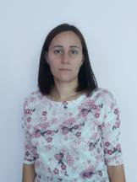
Министерство образования РМ
ПОРТФОЛИО
Волгапкиной Татьяны Михайловны,
воспитателя МАДОУ «Детский сад №42»
г. о. Саранск
Дата рождения:21.03.1991 г.
Окончила: РГАУ-МСХА им. К.А. Тимирязева
Факультет: технологический
Квалификация: бакалавр техники и технологий
Диплом: РА №44496
Дата выдачи: 27.06.2012г.
Профессиональная переподготовка:
Окончила: ЧОУ ДПО
Квалификация: воспитатель детей дошкольного возраста
Диплом: 342404743329
Дата выдачи: 21.11.2016 г.
Наличие квалификационной категории: первая квалификационная категория
Стаж педагогической работы
(по специальности): 6 лет
В данном учреждении: 2 года
Общий трудовой стаж: 6 лет
Дата последней аттестации:19.12.2018
Занимаемая должность: воспитатель

Slide 2
Представление инновационного педагогического
опыта
«Использование приемов мнемотехники для развития связной
речи детей дошкольного возраста»
https://ds42sar.schoolrm.ru/sveden/employees/10002/480740/

Slide 3
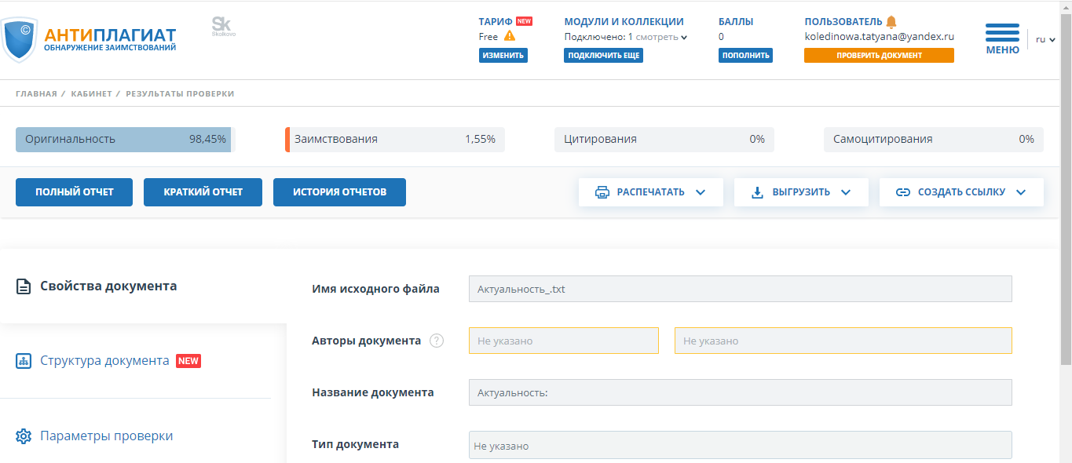

Slide 4
1. Участие в инновационной (экспериментальной) деятельности
МУНИЦИПАЛЬНЫЙ УРОВЕНЬ:
«Формирование экологической культуры детей дошкольного возраста средствами театрализации» 2021 г.

Slide 5
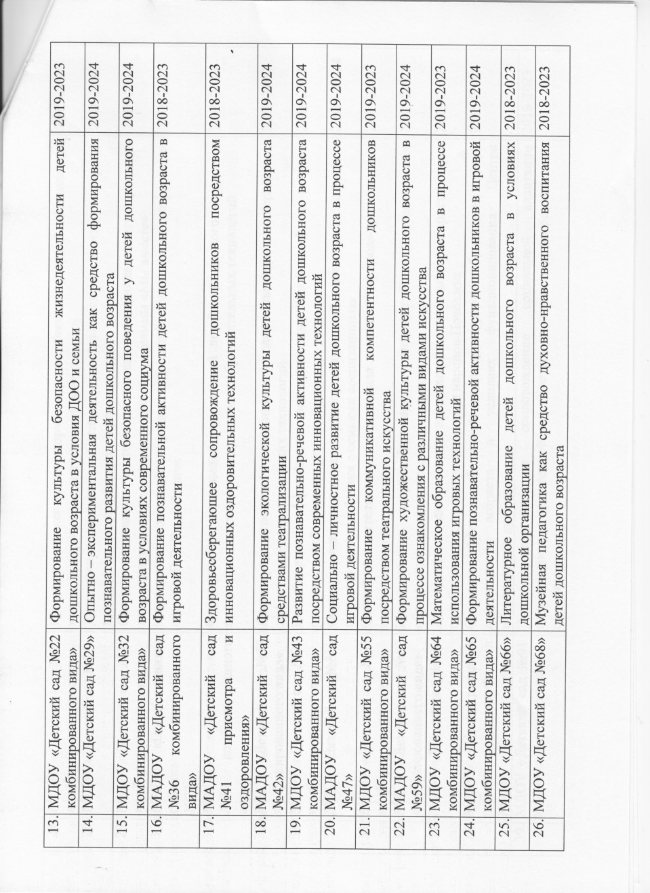

Slide 6
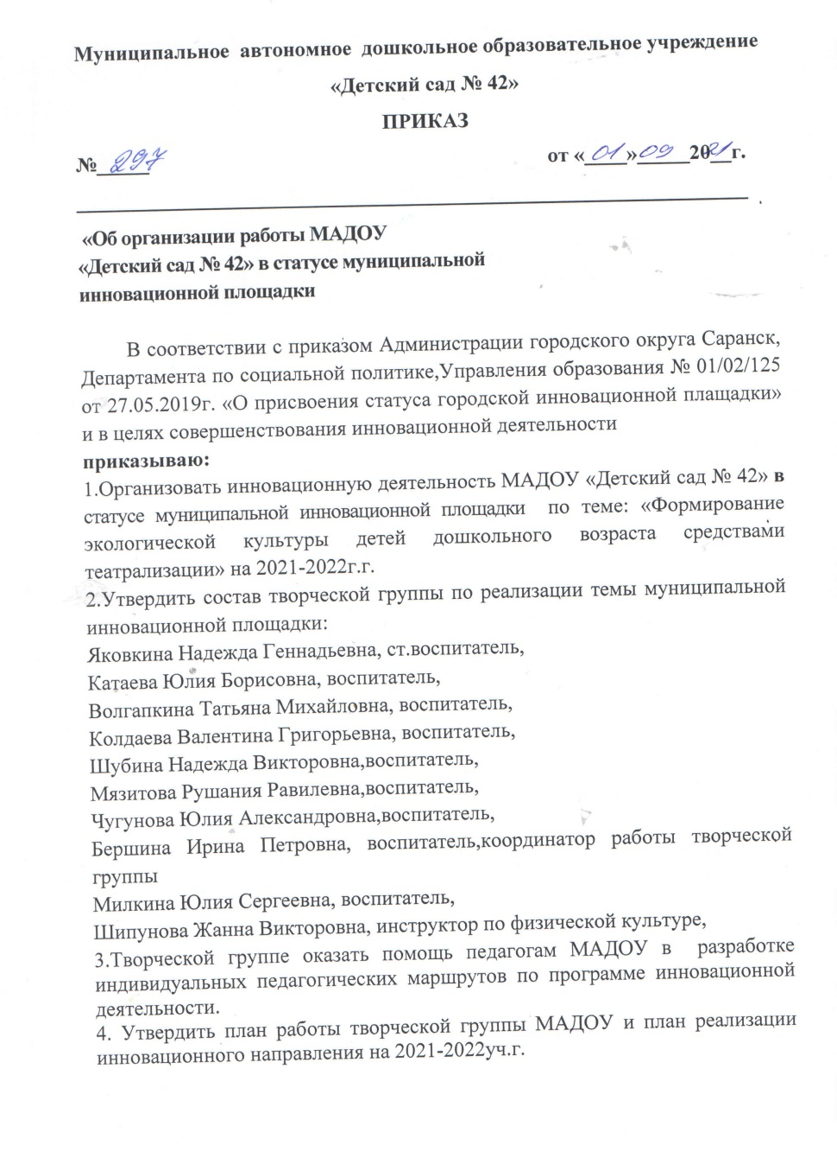
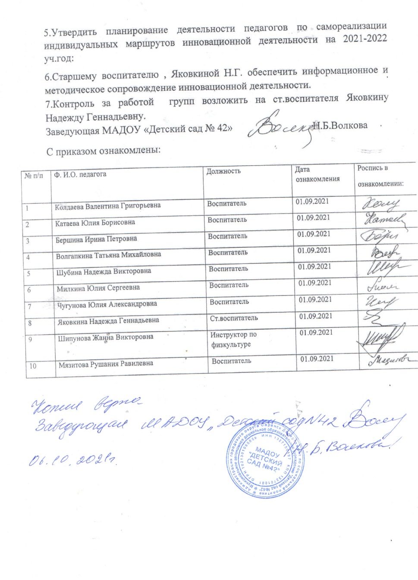

Slide 7
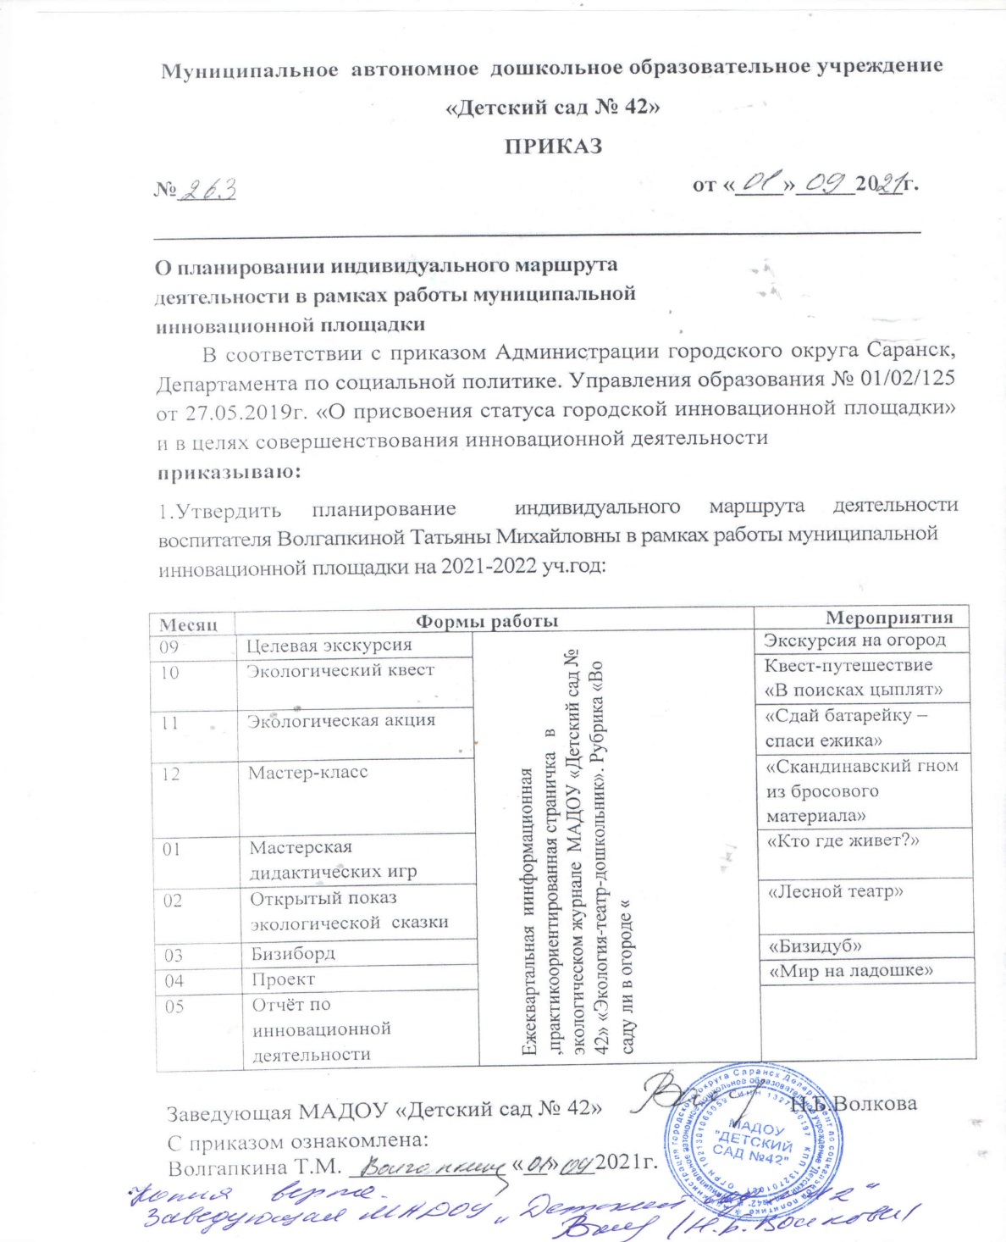

Slide 8
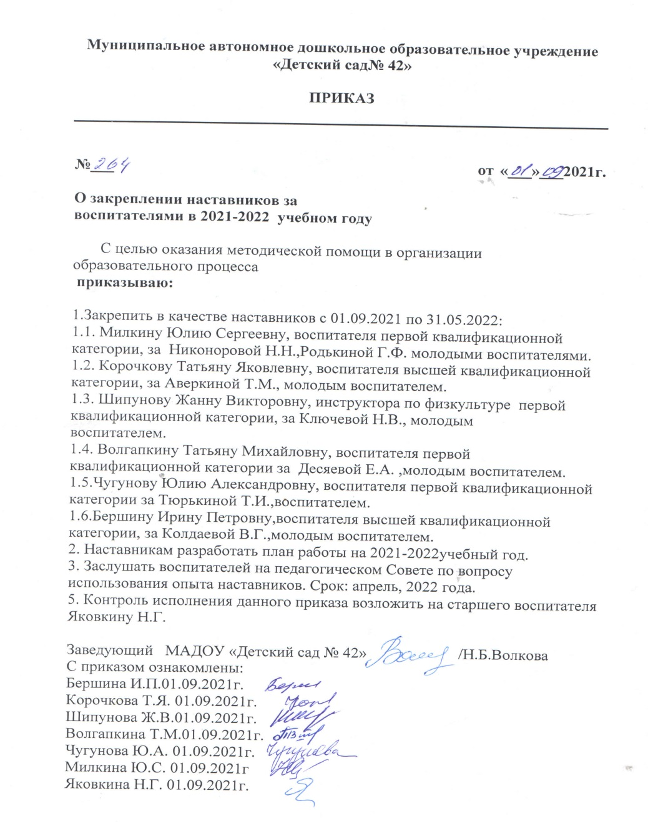
2. Наставничество

Slide 9
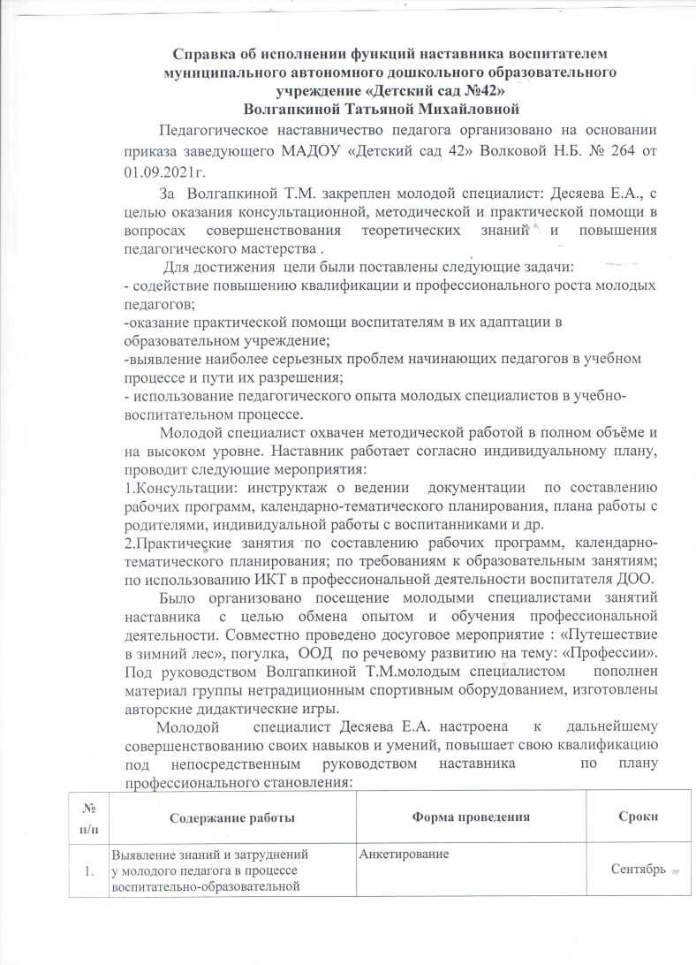
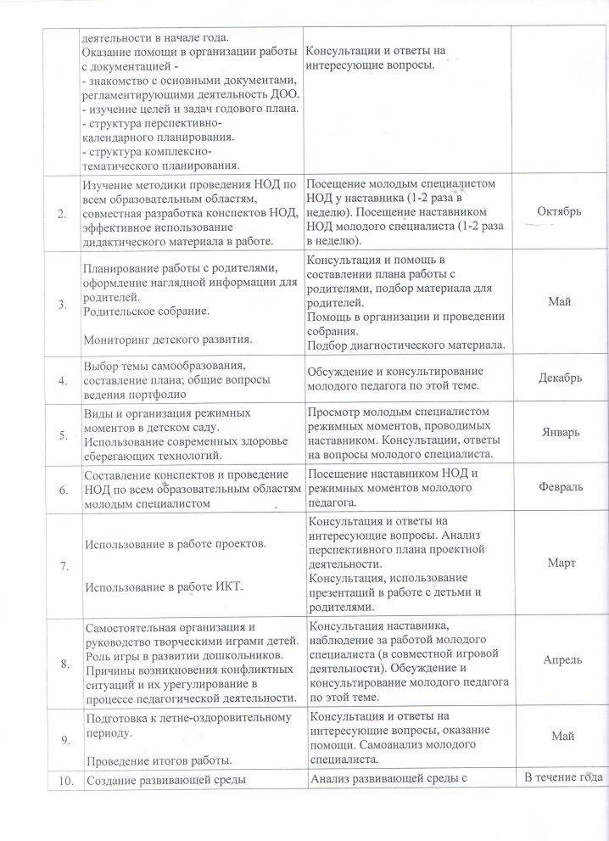

Slide 10
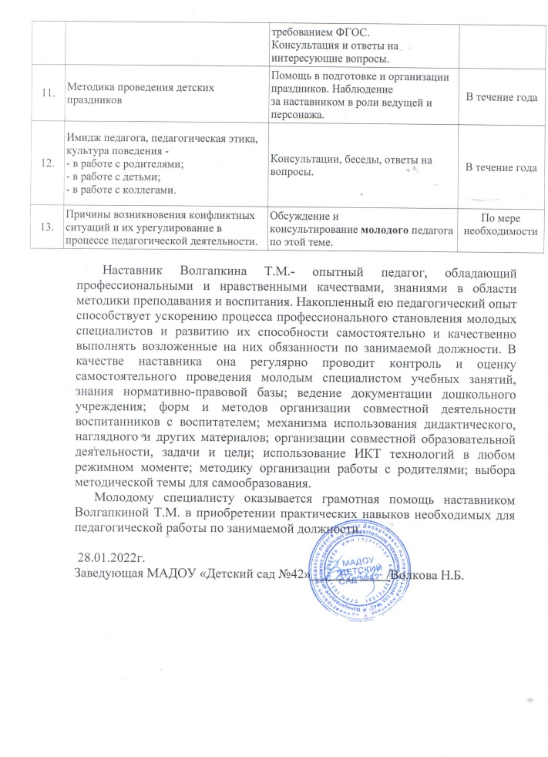

Slide 11
3.Наличие публикаций, включая интернет-публикации

Slide 12
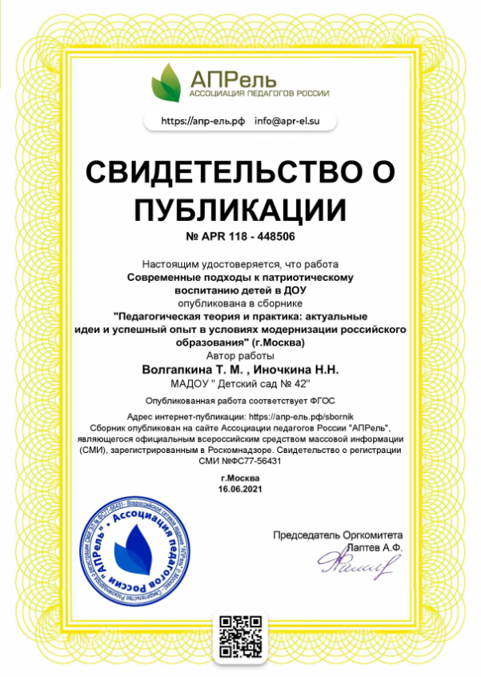

Slide 13
4.Результаты участия воспитанников в конкурсах, выставках, турнирах, соревнованиях, акциях, фестивалях.

Slide 14
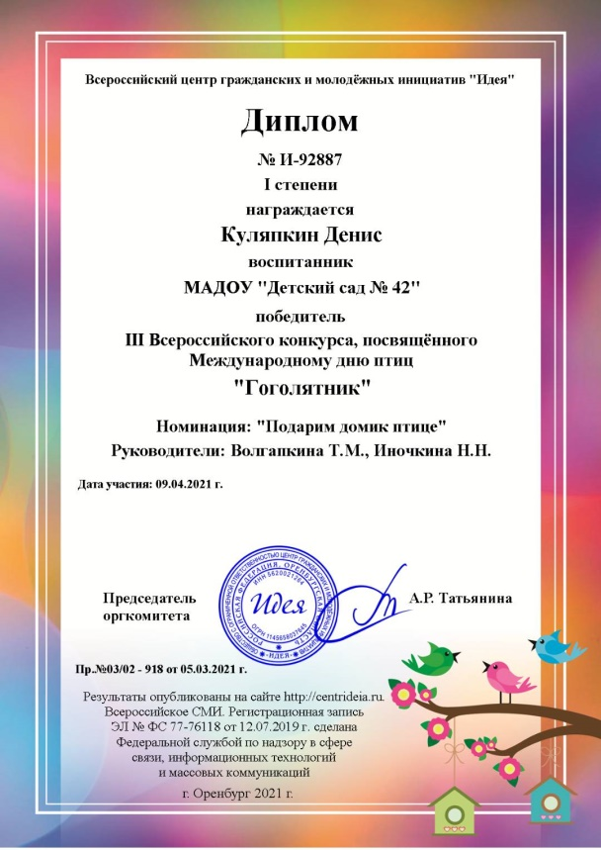
Победы и призовые места в мероприятиях сети Интернет

Slide 15
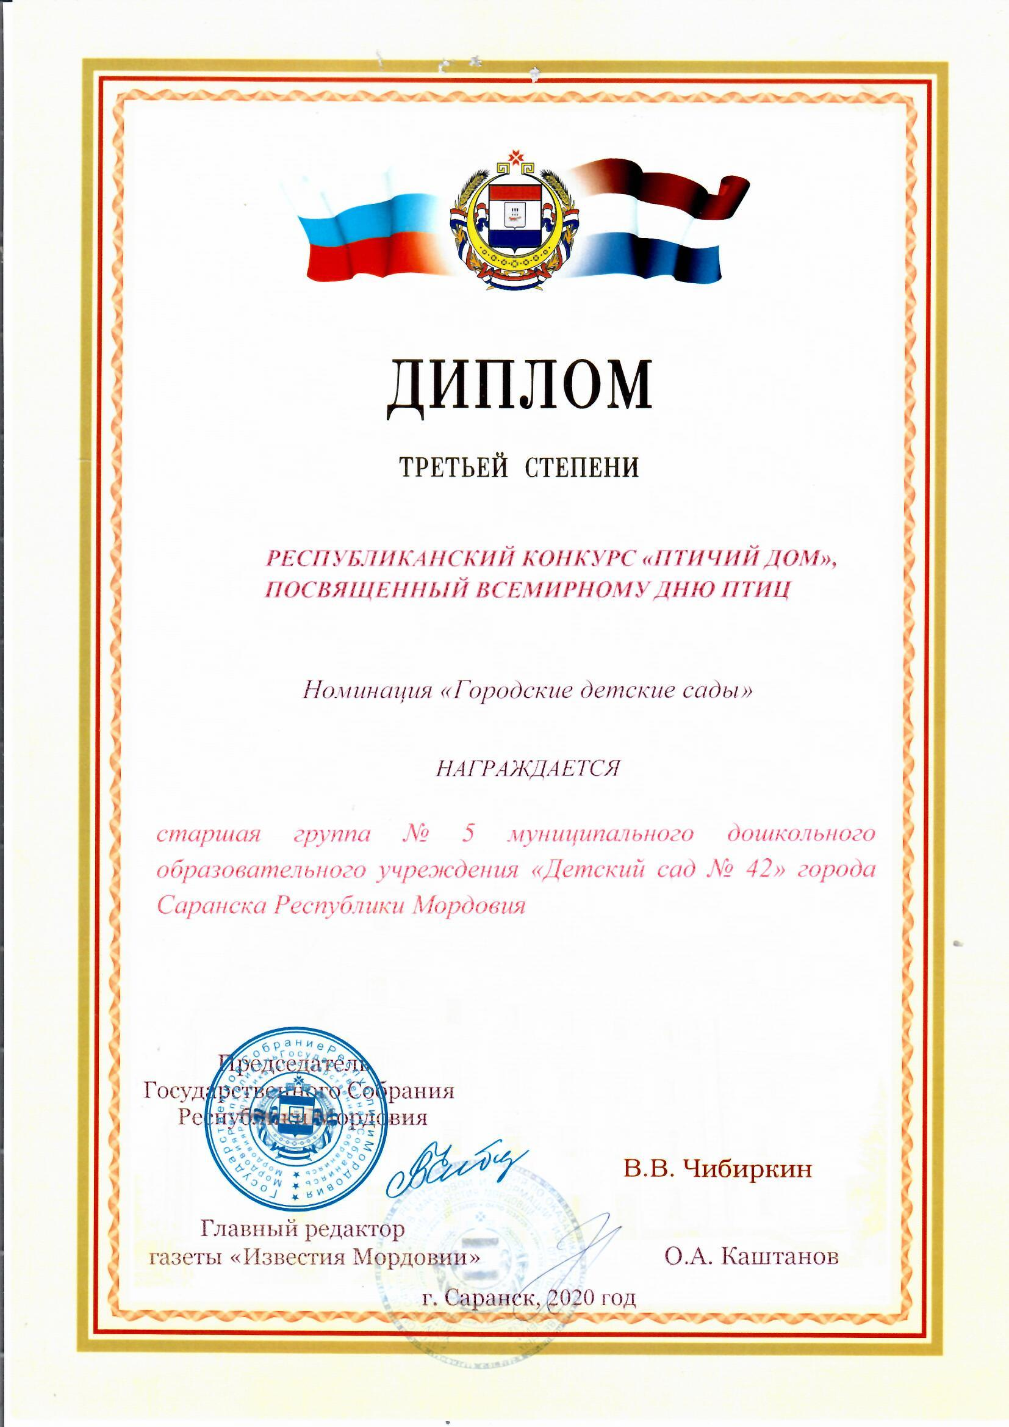
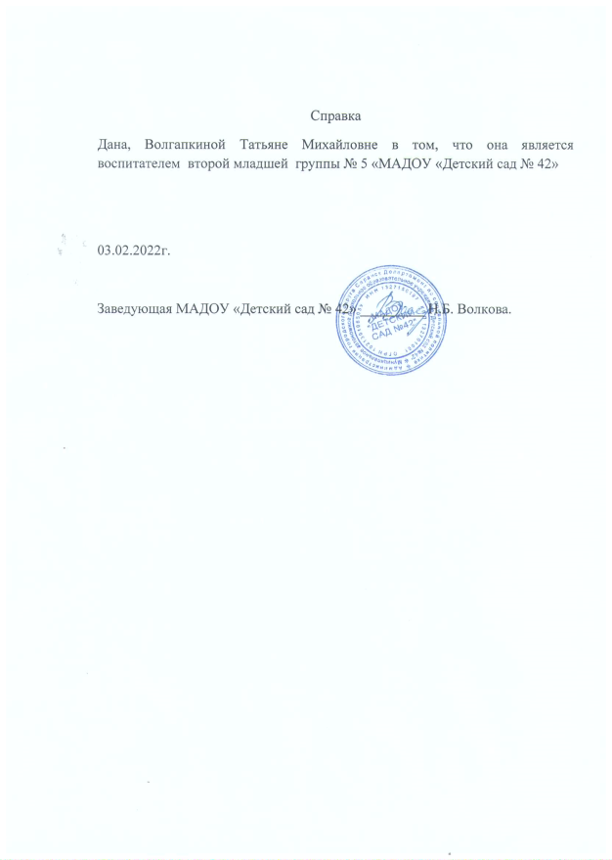
Победы и призовые места в Республиканских мероприятиях

Slide 17
Победы и призовые места в муниципальных мероприятиях

Slide 18
5. Наличие авторских программ, методических пособий

Slide 19
6. Выступления на заседаниях методических советов, научно-практических конференциях, педагогических чтениях, семинарах, секциях, форумах, радиопередачах

Slide 20
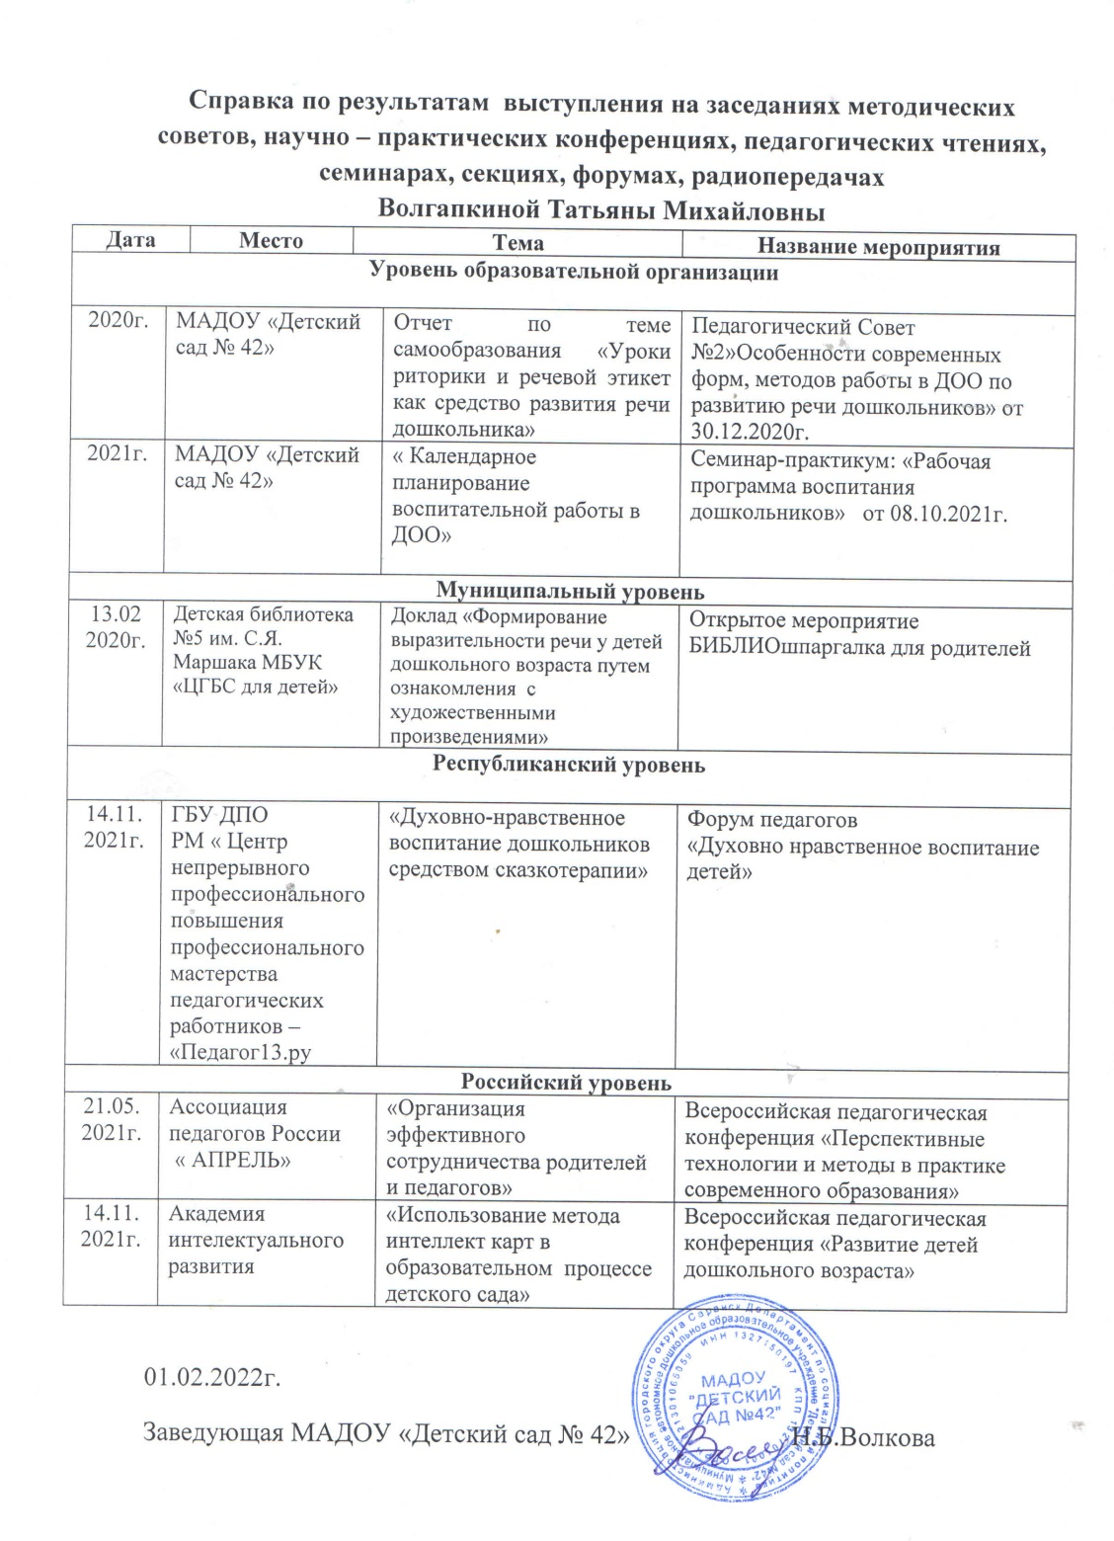

Slide 21
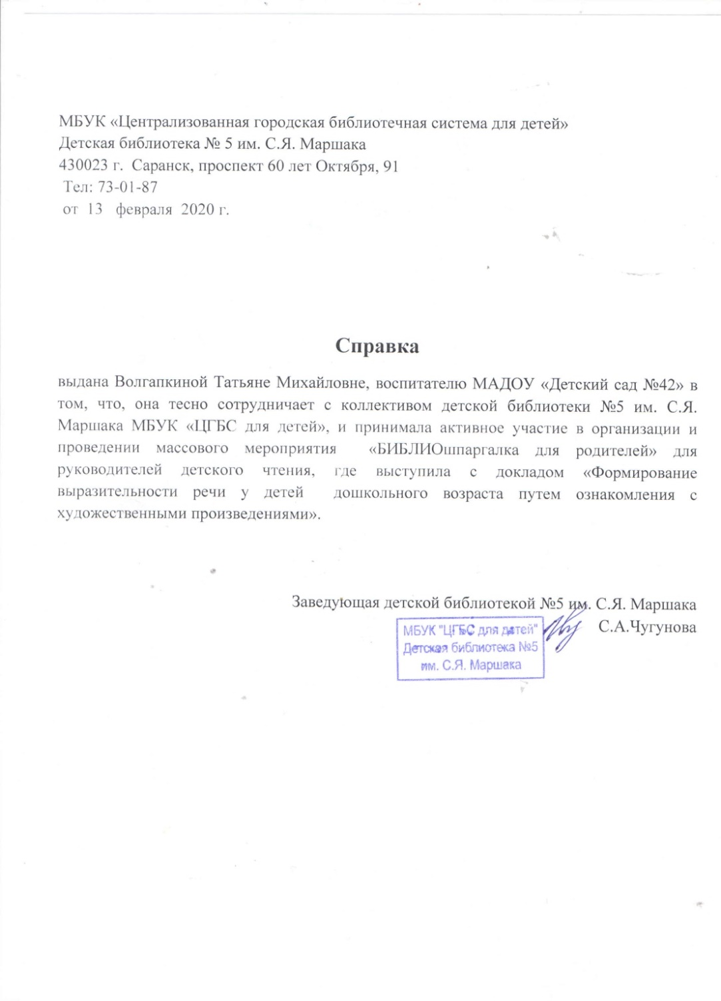

Slide 22
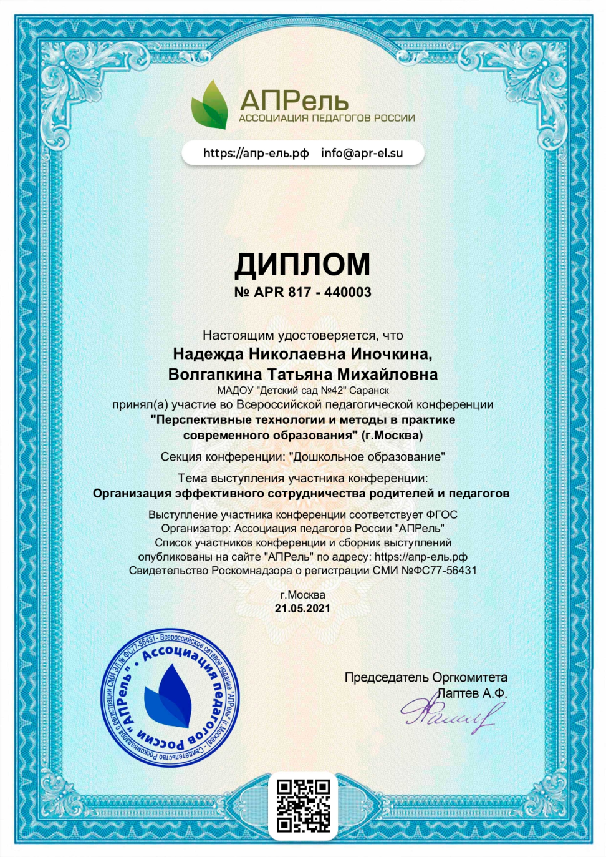

Slide 23
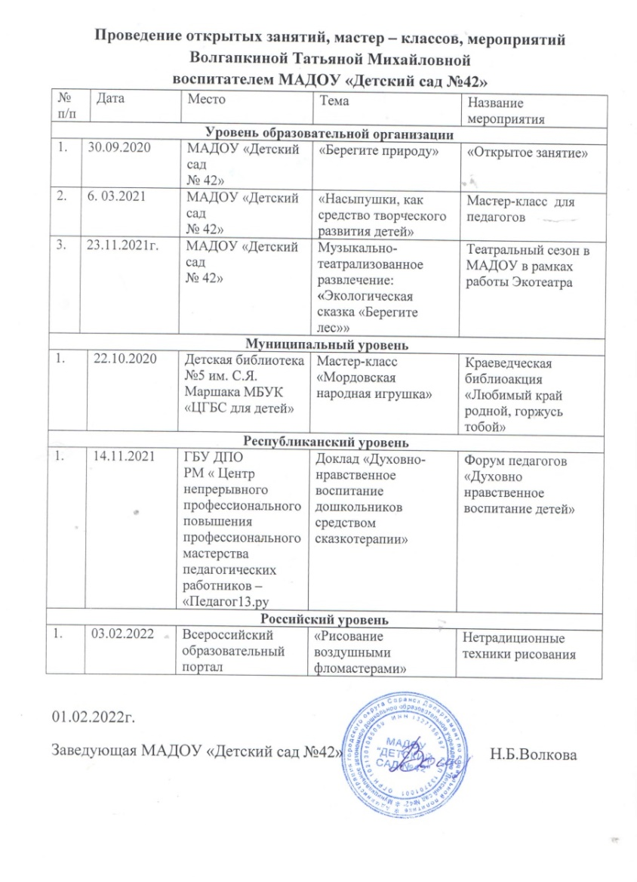
7. Проведение открытых занятий, мастер-классов, мероприятий

Slide 24
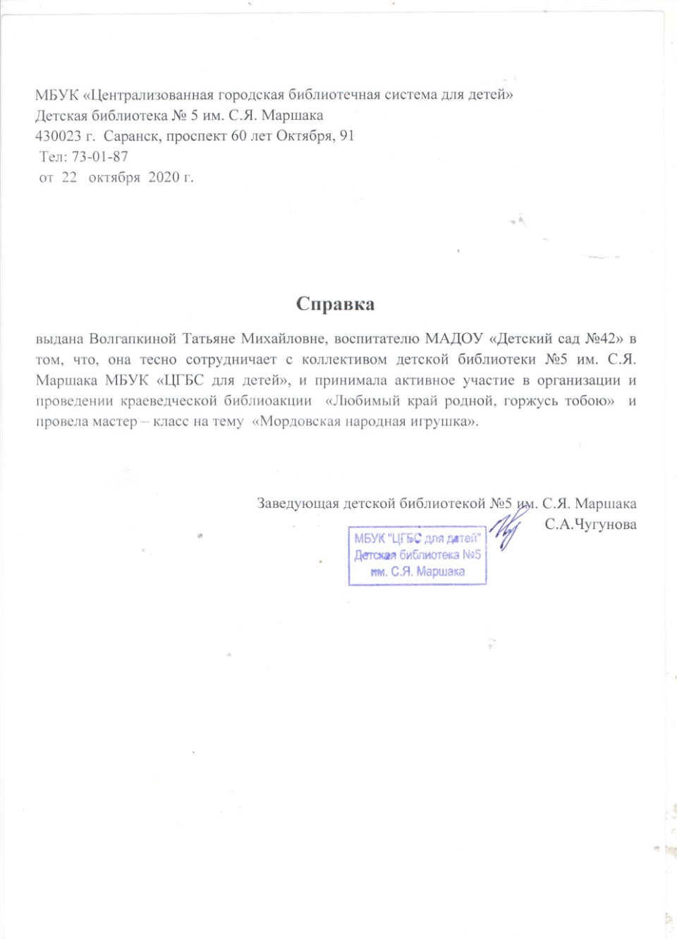
Муниципальный уровень

Slide 25
Республиканский уровень

Slide 26
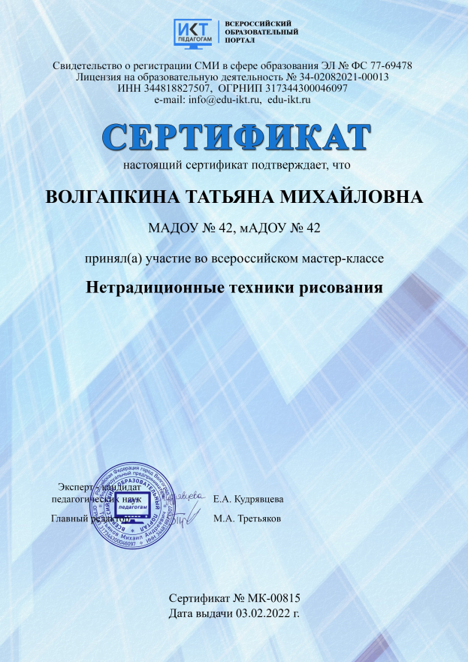
Российский уровень

Slide 27
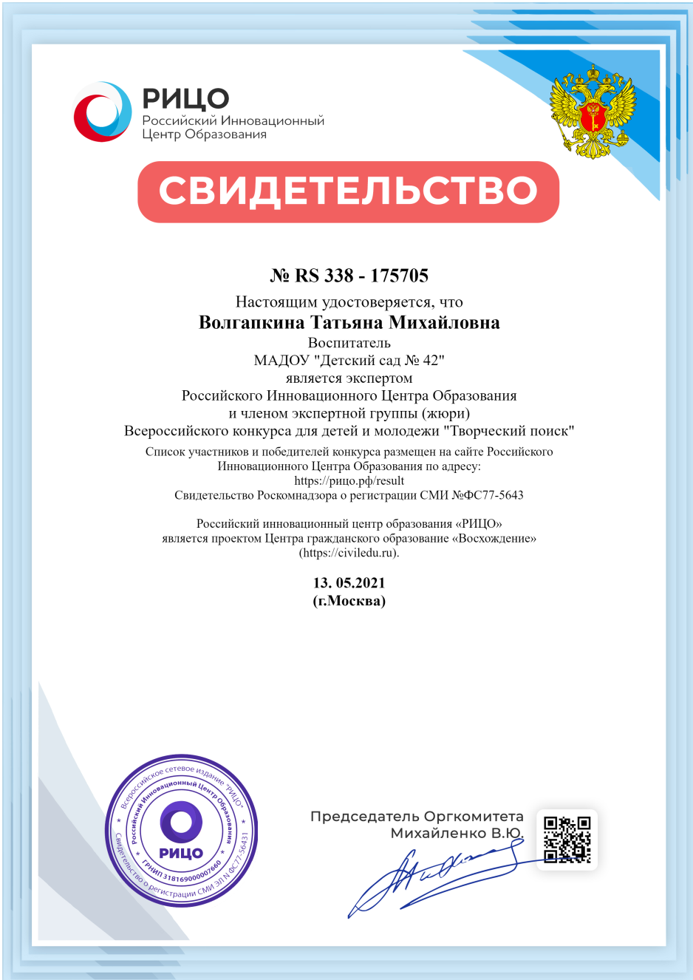
8. Экспертная деятельность

Slide 28
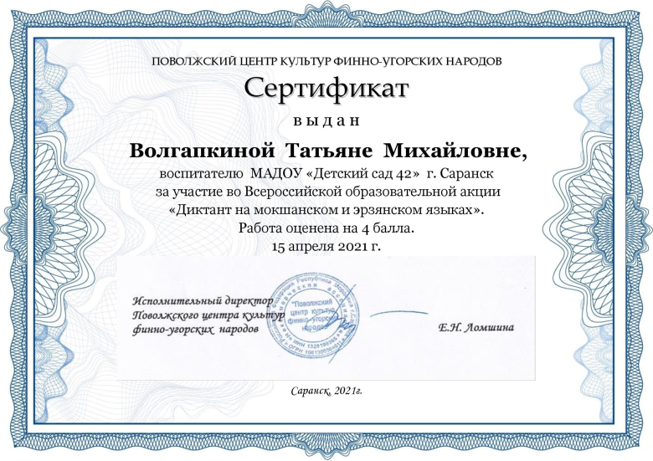
9. Общественно-педагогическая активность педагога: участие в комиссиях, педагогических сообществах, жюри конкурсов

Slide 29
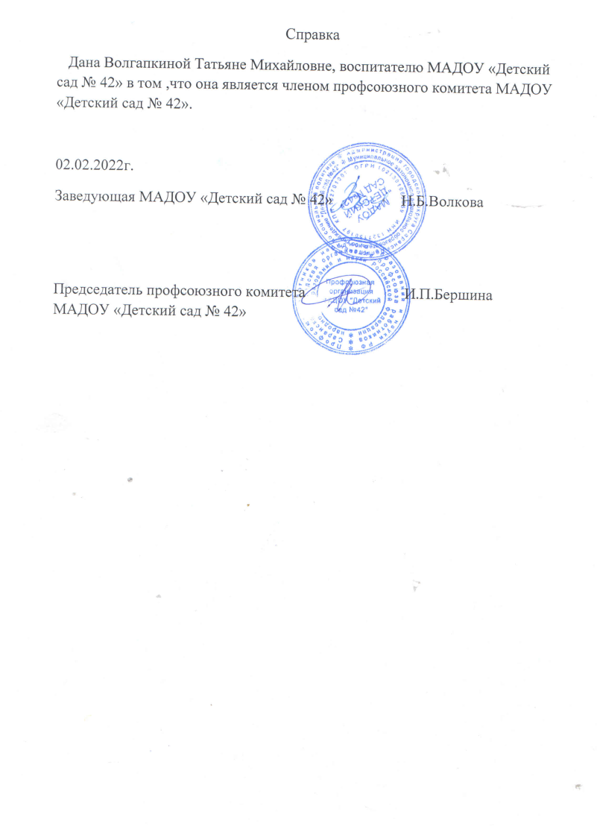
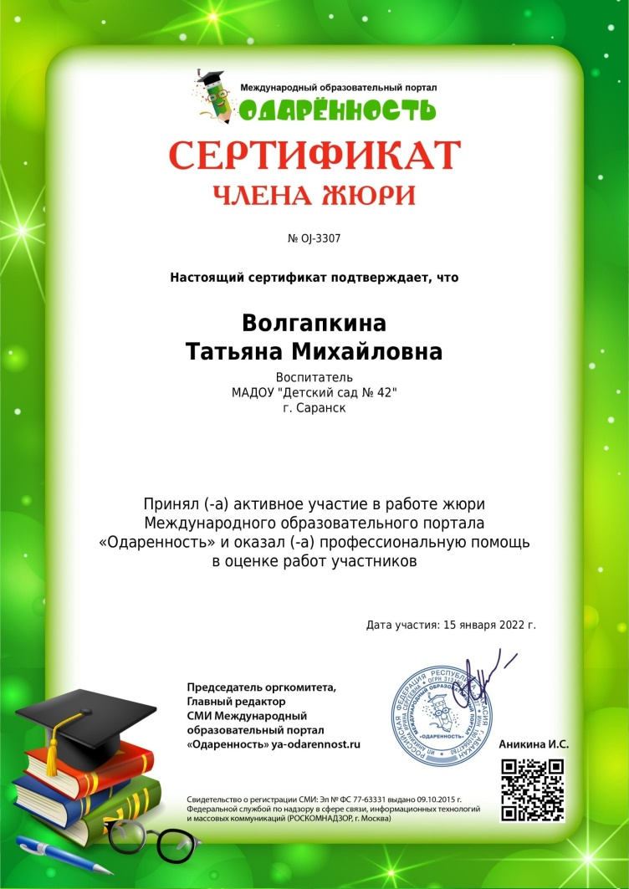

Slide 30
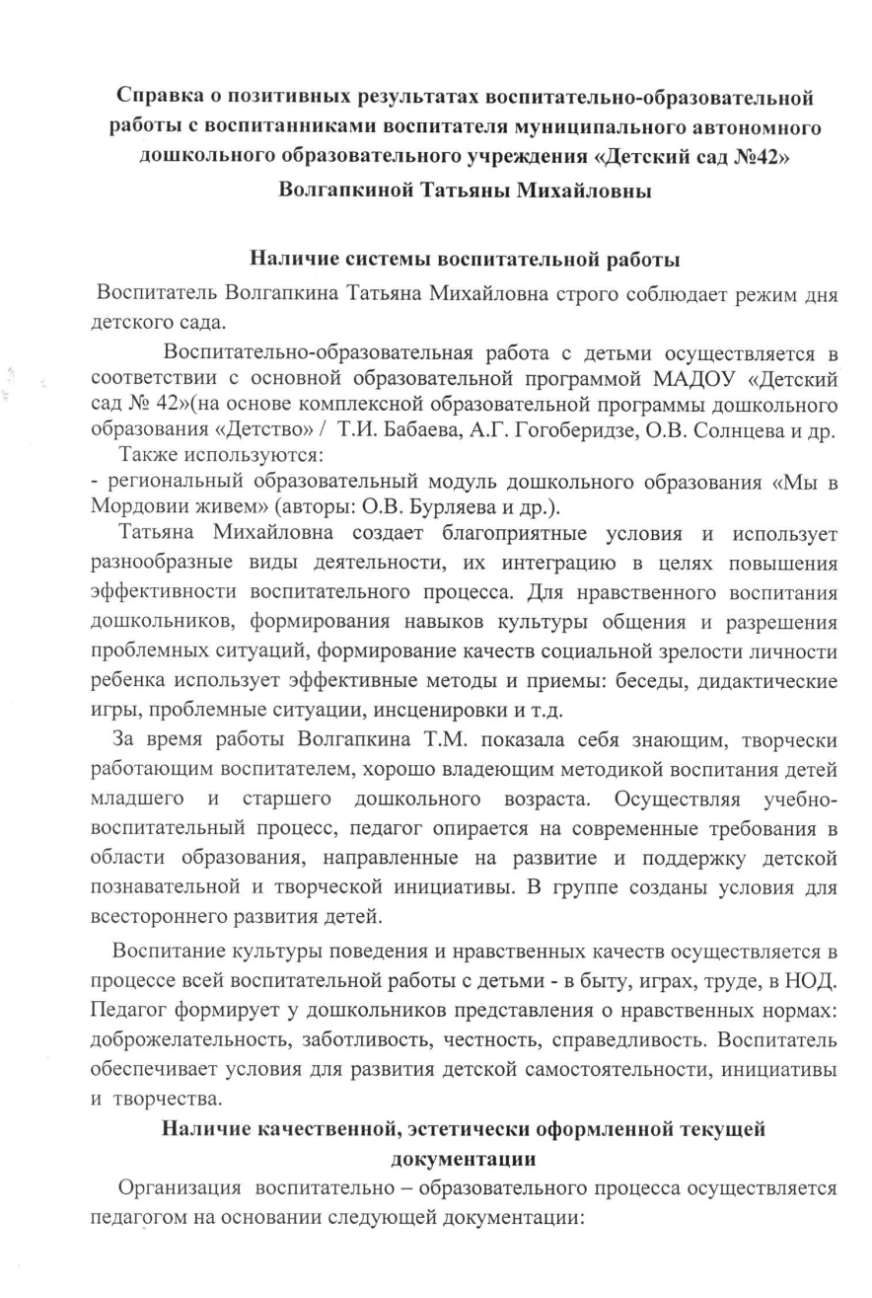
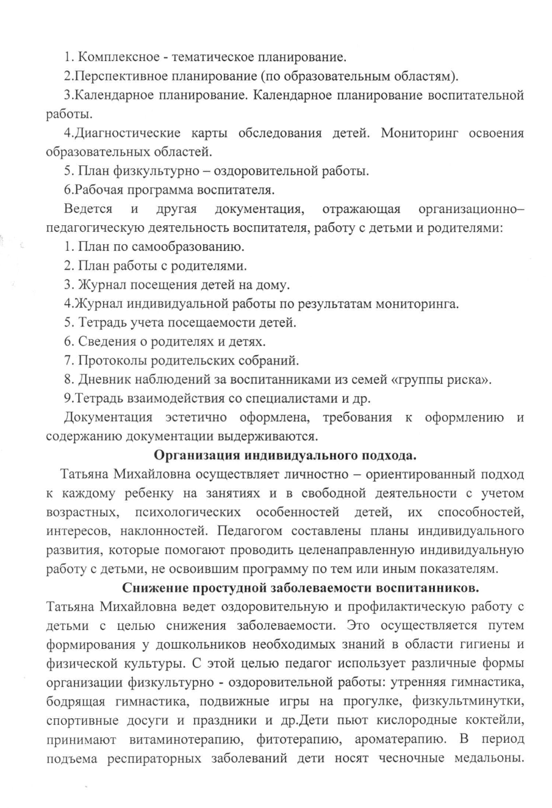
10. Позитивные результаты работы с воспитанниками

Slide 31
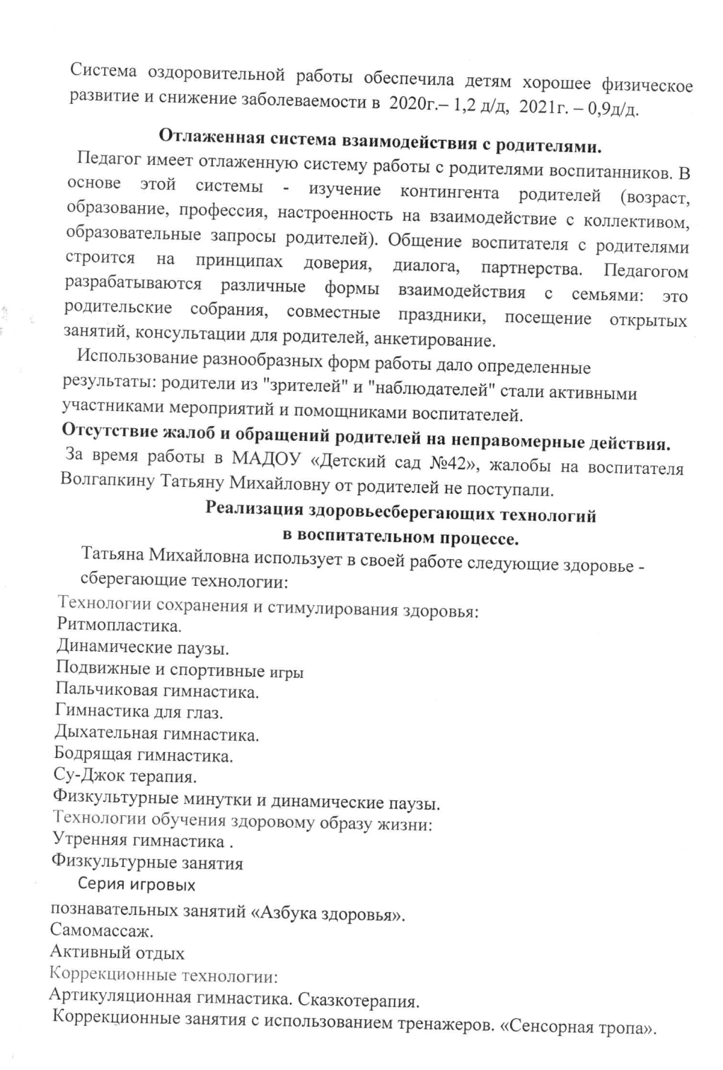
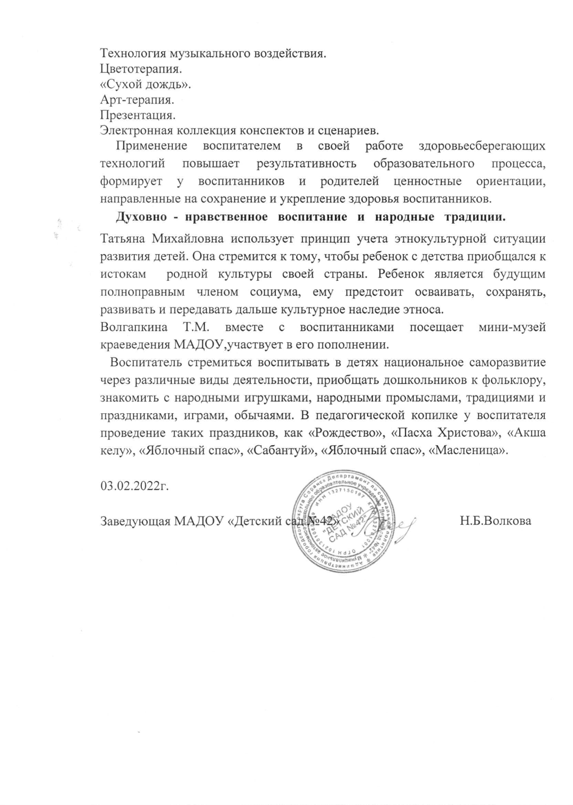

Slide 32
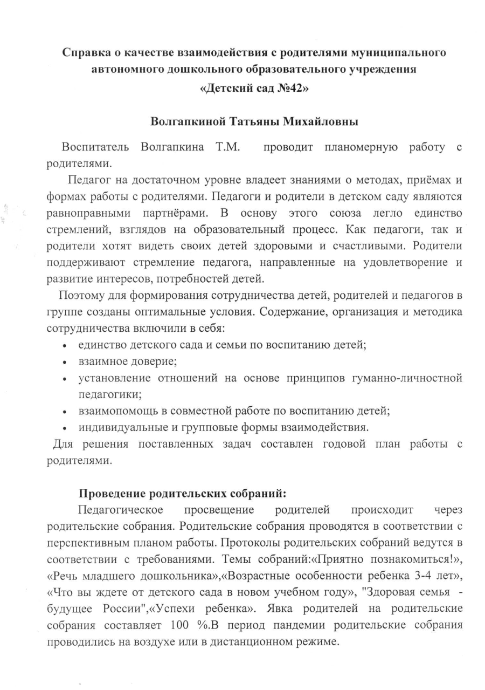
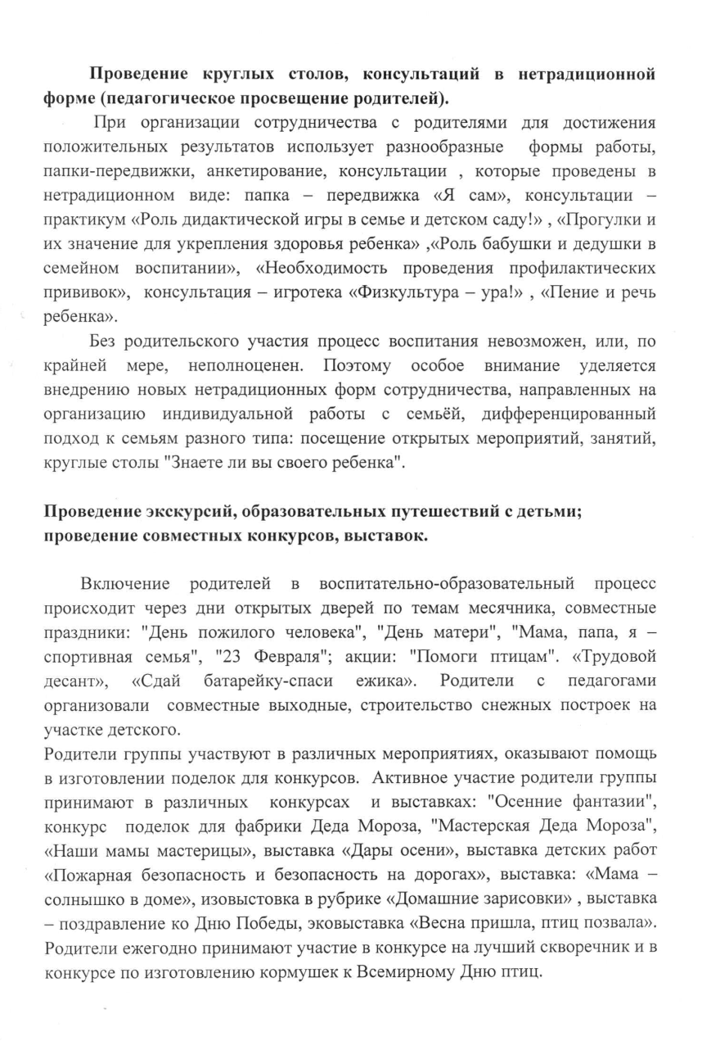
11. Качество взаимодействия с родителями

Slide 33
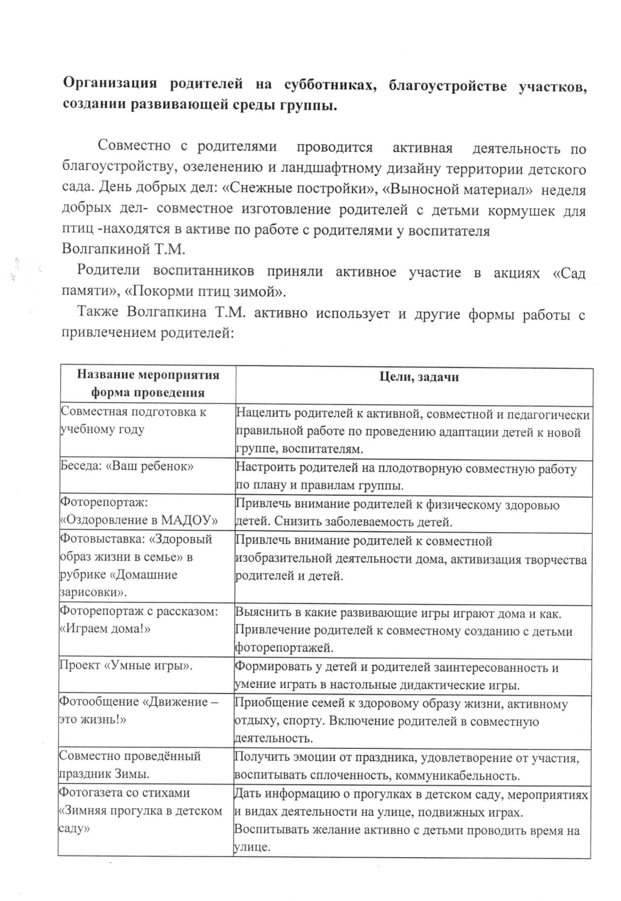
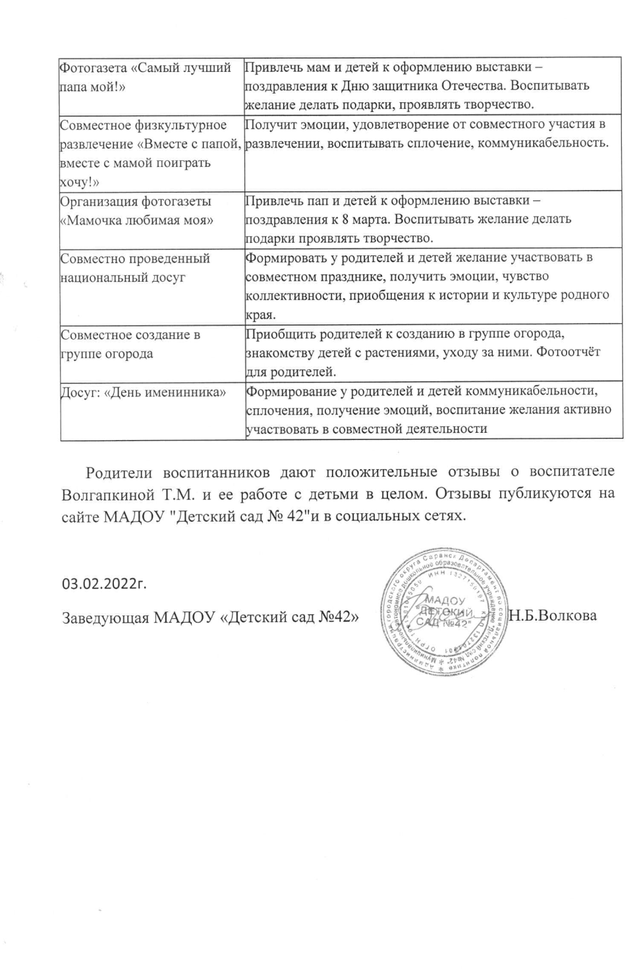

Slide 34
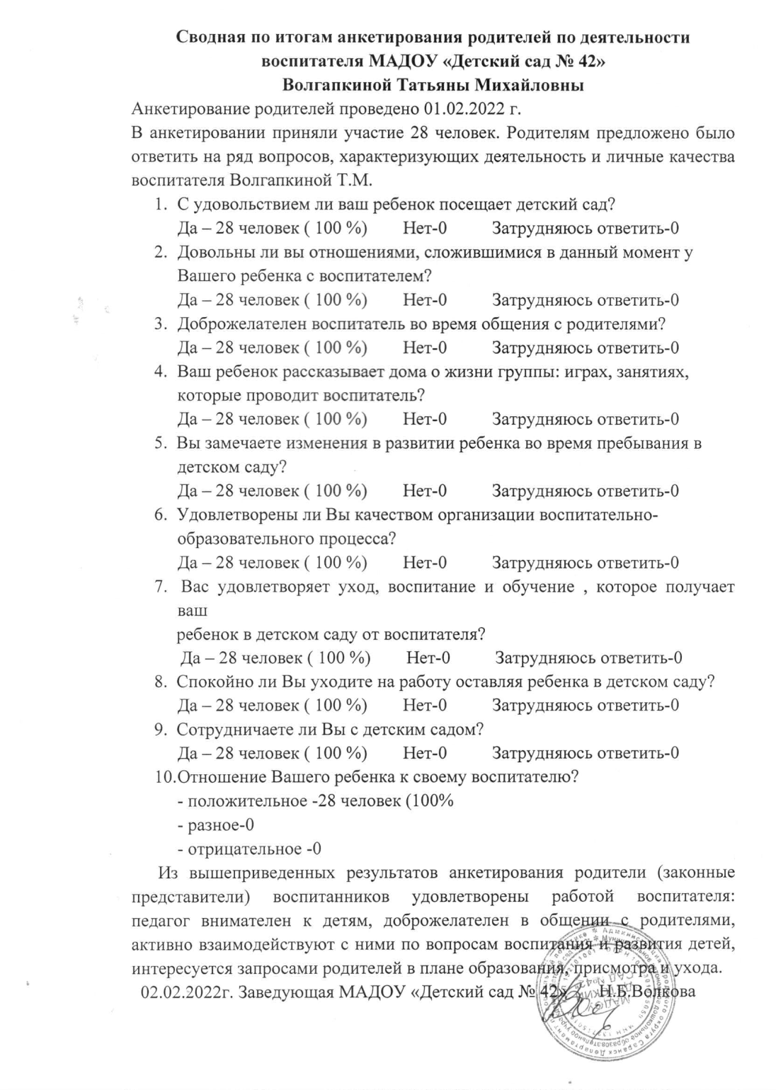

Slide 35
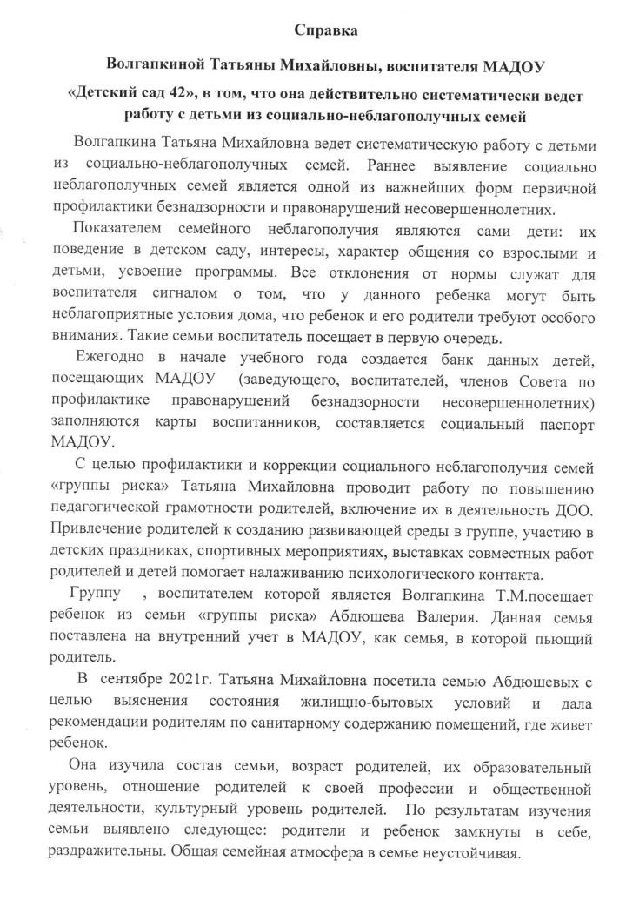
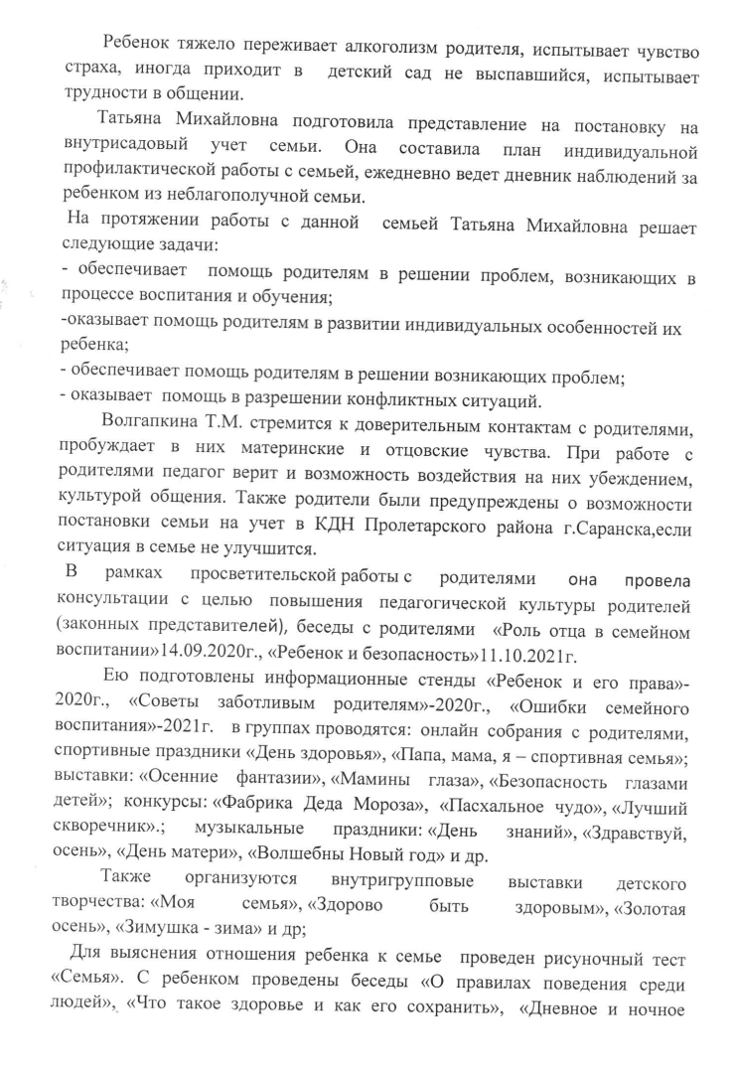
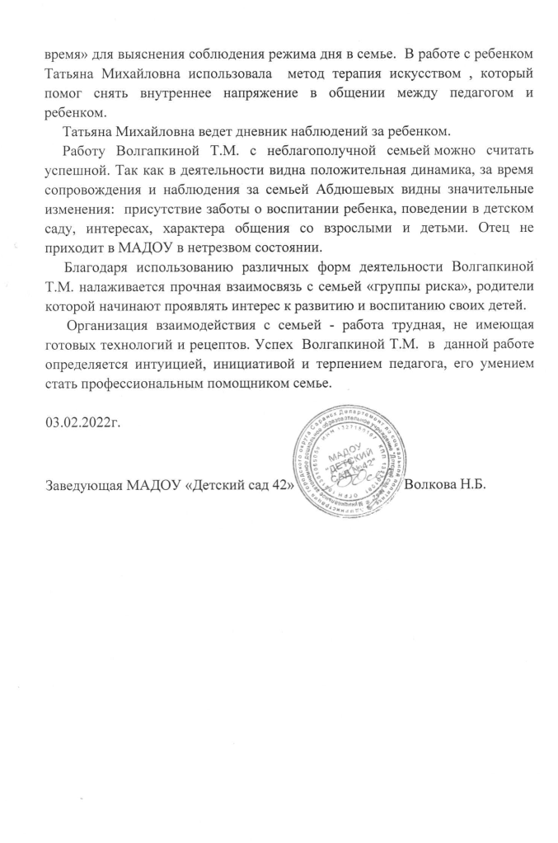
12. Работа с детьми из социально-неблагополучных семей

Slide 36
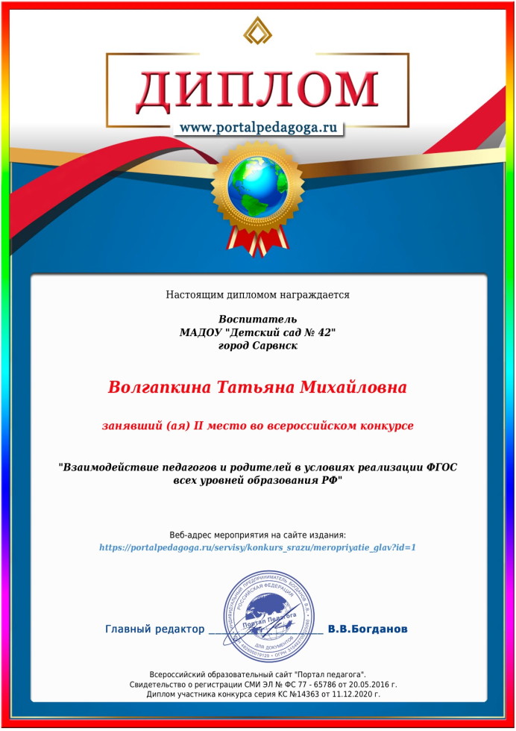
13. Участие педагога в профессиональных конкурсах
Портал сети интернет

Slide 37
Муниципальный уровень

Slide 38
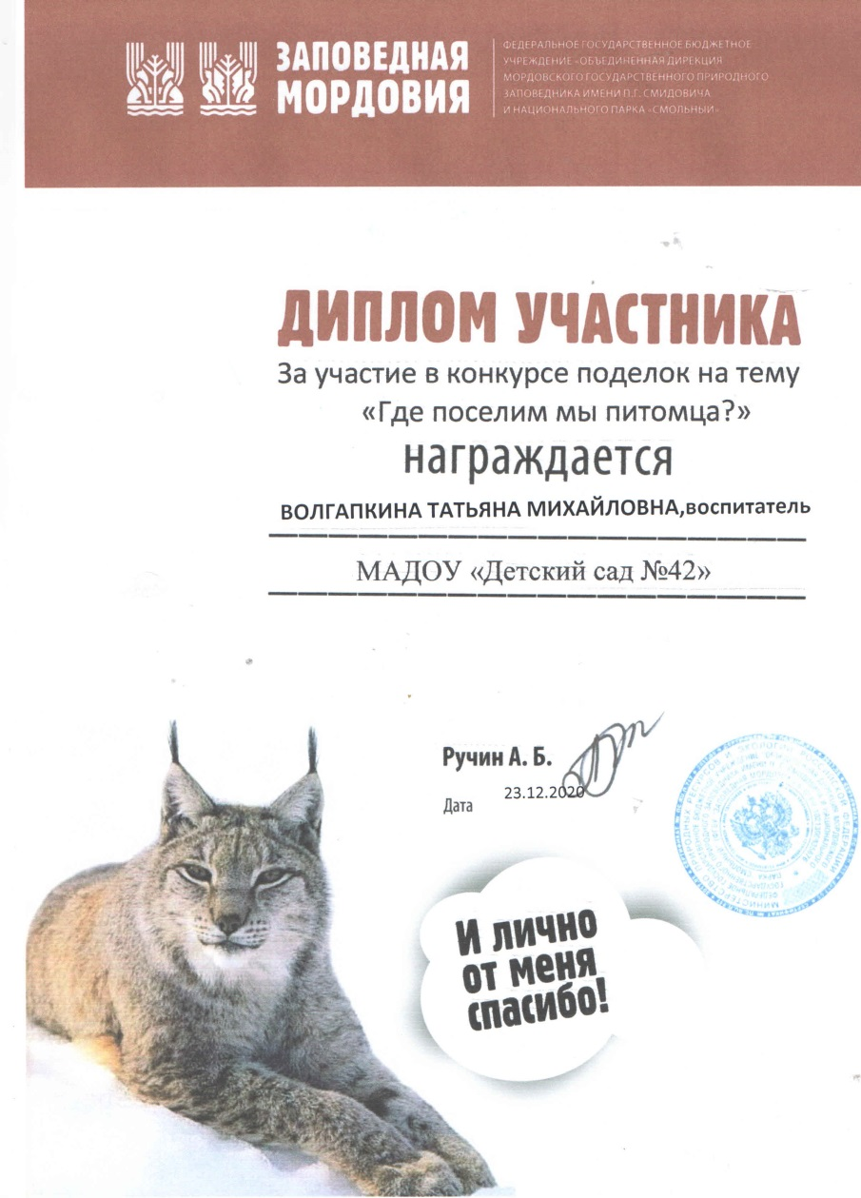
Республиканский уровень

Slide 39
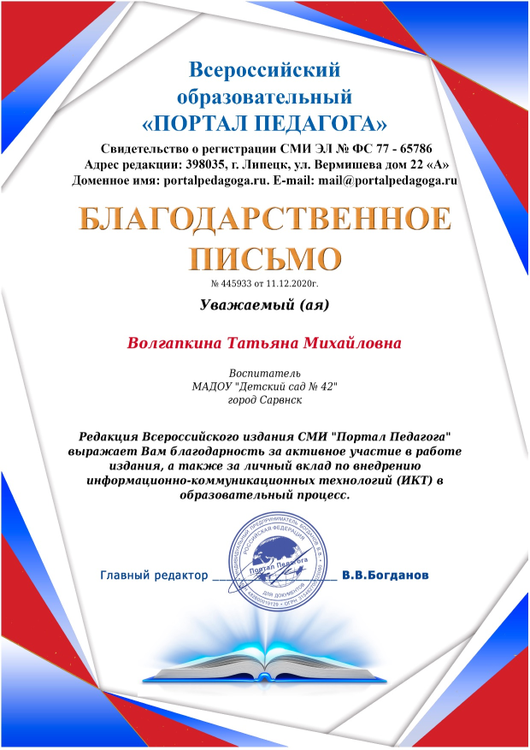
14. Награды и поощрения
Поощрения с различных сайтов и порталов сети Интернет

Slide 40
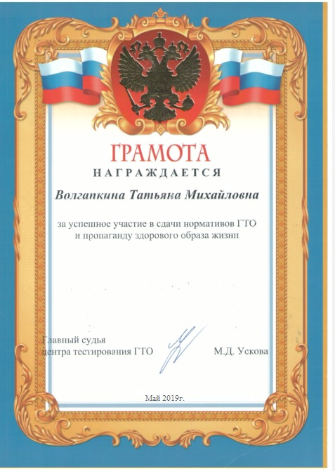
Поощрения муниципального уровня

Slide 41
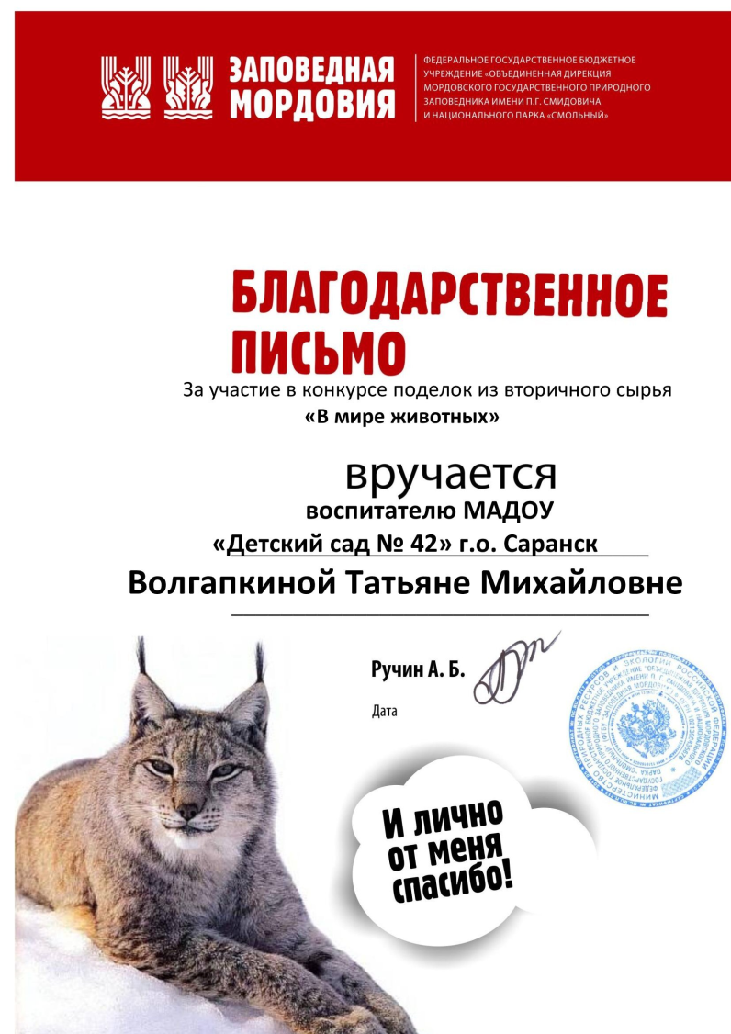
Поощрения республиканского уровня

Slide 42
